Slide 1


Čaro Vianoc
WEBQUEST URČENÝ PRE ŽIAKOV DRUHÉHO STUPŇA ZÁKLADNÝCH ŠKÔL SO SLUCHOVÝM POSTIHNUTÍM
VYPRACOVAL GRZEGORZ SUS

Slide 2

OBSAH
ÚVOD
ÚLOHY
PROCES
ZDROJE
HODNOTENIE
ZÁVER
PORADCA PRE UČITEĽA

Slide 3
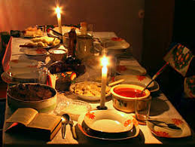
ÚVOD
Vianoce sú pre každého špeciálnym zážitkom. Je to čarovný čas spájaný s mnohými tradíciami, symbolmi a zaujímavosťami. Tu sú niektoré z nich:
Vianoce sú najväčšou náboženskou
udalosťou – každý rok viac ako 400
miliónov ľudí na celom svete
oslavuje Vianoce;

Slide 4
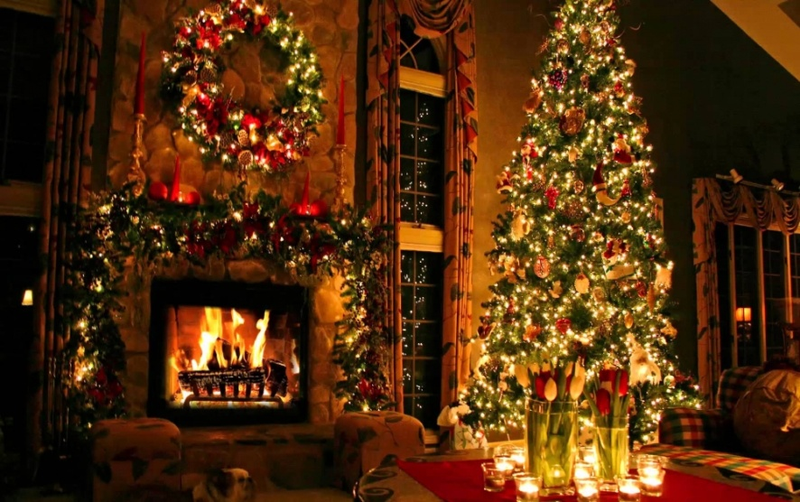
ÚVOD
­Zvyk ozdobovania vianočného stromčeka pochádza z Nemecka a rozšíril sa tam v 14. storočí. Na Slovensku
sa s ozdobovaním stromčekov začalo
až v 20. storočí. Ozdoby
na stromčeku majú svoju moc;
­podľa povier by mal byť počet hostí
pri štedrovečernom stole párny.
Okrem toho by ste mali myslieť
na miesto pre neočakávaného
hosťa. ­Koledy, ktoré tematicky súvisia
s Vianocami sa objavili v 15. storočí...

Slide 5
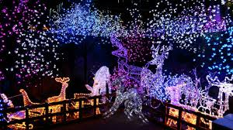
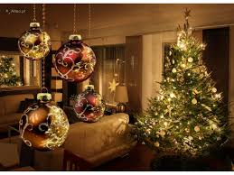
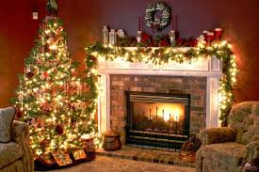
ÚVOD
Vianoce sa blížia veľkými krokmi, preto sa oplatí rozšíriť si vedomosti o týchto sviatkoch a spoločne s kamarátom/kamarátkou sa chopiť tejto úlohy. Pevne verím, že sa Vám podarí prehĺbiť svoje vedomosti o tradíciách, zvykoch a symboloch súvisiacich s vianočnými sviatkami. Tie známe i tie menej
známe...
Pripravil/a som si pre Vás rozličné úlohy, ktoré Vám umožnia bližšie spoznať tradície, zvyky a symboly týchto sviatkov.

Slide 6
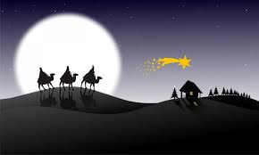
ÚLOHA
Vašou úlohou bude vyhľadať informácie o vianočných symboloch a následne pripraviť prezentáciu o výsledkov svojej práce na fóre všetkých skupín. Budete pracovať v päťčlenných skupinách.
To sú úlohy, ktoré dostanete. Svoju úlohu si vylosujete.

Slide 7
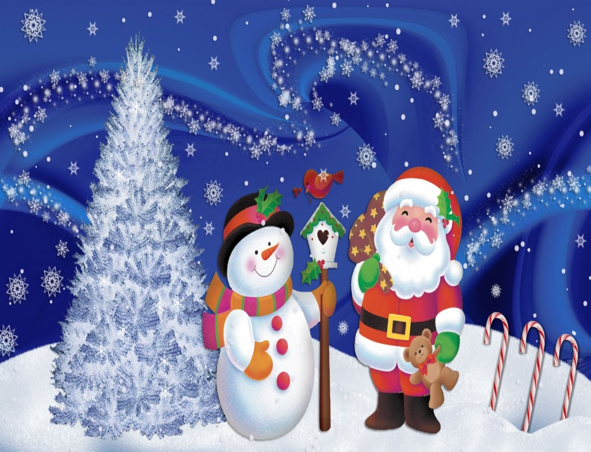
ÚLOHY
Štedrý deň
Štedrá večera
Peniaze pod obrusom
Oplátky
Stromček a ozdoby
Koledy
Pred Vami je veľa úloh, preto rýchlo do práce...

Slide 8
ÚLOHY
Ako som už predtým spomínal, čaká Vás mnoho práce. Nemáte sa však čoho obávať. Vďaka dobrej organizácií splníte svoje úlohy načas.
V prvom rade sa rozdelíme na podskupiny. Vytvoríme 6 štvorčlenných skupín. Nezabúdajte na to, že v každom tíme musíte so sebou vzájomne spolupracovať a podporovať sa navzájom.
Každá zo skupín si vylosuje jednu tému. Na záver sa uskutoční spoločná prezentácia pripravených výsledkov. Losovanie tém pripraví učiteľ.
Projekt bude trvať 3 týždne. Nezabúdajte na nižšie uvedený harmonogram činností, ktorý Vám zjednoduší prácu nad vylosovanou úlohou.

Slide 9

PROCES
Úvodná etapa, 1. týždeň:
Losovanie – každá skupina si vylosuje svoju úlohu.
Oboznámite sa s dostupnými zdrojmi, ktoré nájdete v internetovej, knižnej forme a v časopisoch....
Vyberiete si dôležité informácie a
informácie, ktoré súvisia s témou –
všetko si zapisujte a tvorte vstupný plán.
Vyhľadajte fotografie, obrázky.
V určených termínoch budete informovať
učiteľa o pracovných postupoch.

Slide 10

PROCES
Realizácia projektu, 2. – 3. týždeň:
Realizujte svoje úlohy v súlade s Vami vypracovaným pracovným plánom.
Využívajte rôzne zdroje informácií,
napr.: slovníky, encyklopédie, časopisy,
internet, média....
Na konci prvého týždňa informujte
učiteľa o pracovnom postupe.
Na záver druhého týždňa
predstavte učiteľovi navrhovanú formu prezentácie a materiály, ktoré ste do nej nazbierali.
V prípade potreby konzultujte problém s učiteľmi rôznych predmetov, rodičmi atď.

Slide 11

PROCES
Prezentácia projektu – 3. týždeň
Každá skupina predstaví výsledok svojej práce na fóre celej skupiny.
Čas prezentácie by nemal
prekročiť 10 minút.
Projekt ohodnotí vychovávateľ
a ostatné skupiny.
Každá skupina bude
prezentovať svoj projekt vo forme plagátu a podrobne vysvetlí obsah, ktorý sa na plagáte nachádza.

Slide 12

Zdroje
Štedrý deň
https://sk.wikipedia.org/wiki/%C5%A0tedr%C3%BD_de%C5%88
http://www.prehladsprav.sk/stedry-den-historia-tradicie-zvyky/1711
https://slovenske-zvyky.webnode.sk/kalendar-akcii/zima/stedry-den/

Slide 13
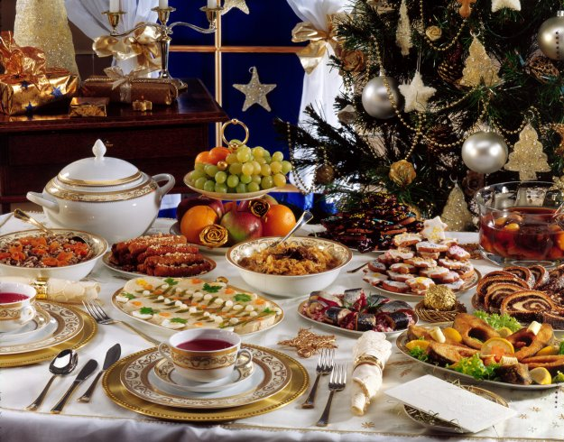
Zdroje
Tradičná štedrá večera
https://sk.wikipedia.org/wiki/%C5%A0tedr%C3%BD_de%C5%88
http://www.prehladsprav.sk/stedry-den-historia-tradicie-zvyky/1711
https://slovenske-zvyky.webnode.sk/kalendar-akcii/zima/stedry-den/
https://plnielanu.zoznam.sk/slovenske-vianocne-tradicie-co-nemoze-chybat-na-vianocnom-stole
https://nitra.dnes24.sk/vianoce-v-nitrianskom-regione-zvyky-a-tradicie-ktore-patrili-k-stedrej-veceri-258978
https://diva.aktuality.sk/clanok/24372/vynimocnost-stedreho-dna-zvyky-a-tradicie/
https://vedanadosah.cvtisr.sk/vianocne-tradicie-a-stedrovecerne-jedla
http://ahojbardejov.sk/clanky/clanok/1777/ako-travia-stedry-den-jednotlive-farnosti-v-bardejove-/

Slide 14
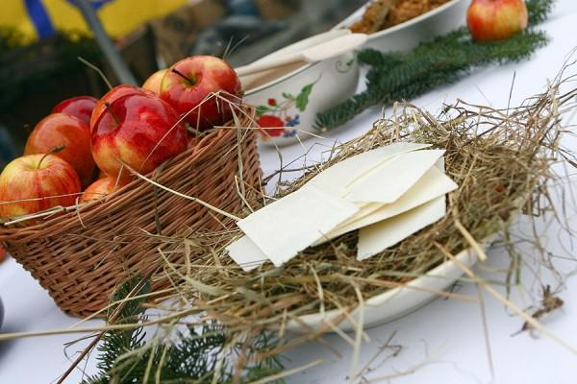
ZDROJE
Peniaze pod obrus
https://najmama.aktuality.sk/clanok/225922/vianocne-sviatky-zacali-stedra-vecera-a-zvyky-po-slovensky/
https://www.trnavskyhlas.sk/c/4751-tanecnici-si-daju-peniaze-pod-obrus.htm
https://ruzomberok.dnes24.sk/zvyky-dnes-a-kedysi-122046

Slide 15
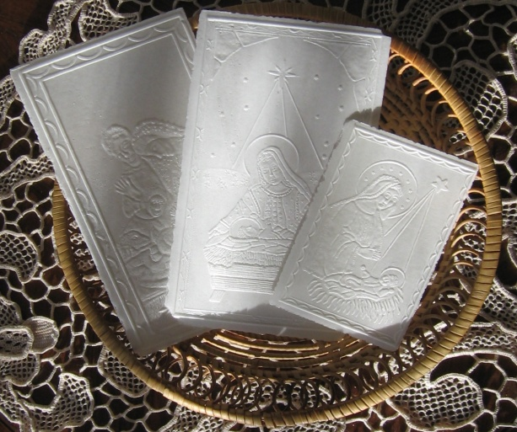
ZDROJE
Oplátky
https://najmama.aktuality.sk/clanok/223849/symboly-vianoc-1-cast/
https://www.skolske.sk/clanok/772/vianocne-oblatky-su-symbolom-chleba

Slide 16
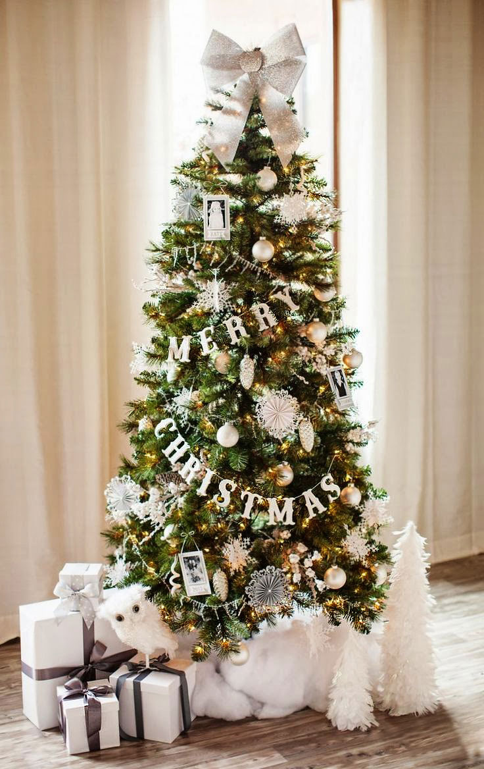
ZDROJE
Vianočný stromček a jeho ozdoby
https://najmama.aktuality.sk/clanok/223849/symboly-vianoc-1-cast/
https://zn.sk/historia-vianocneho-stromceka-magia/
https://dromedar.zoznam.sk/cl/100073/1678761/Najkrajsia-vianocna-tradicia--Preco-vlastne-zdobime-stromcek-
https://www.putnici.sk/news/4479

Slide 17
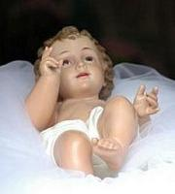
ZDROJE
Koledy
https://sk.wikipedia.org/wiki/Koleda
https://sk.wikipedia.org/wiki/Vianoce
https://vianoce.sk/18097/vianocne-koledy.php
https://www.youtube.com/watch?v=iICule-AxQc

Slide 18
HODNOTENIA
Každá skupina prezentujúca svoju prácu bude hodnotená na základe toho, ako zrealizovala svoju úlohu a predpokladané ciele.
Úloha bude hodnotená skupinovo: jedna známka za celý projekt.
Dôležité je množstvo vykonanej práce, ako aj celkový dojem.

Slide 19
HODNOTENIE
Kritéria hodnotenia Vašej práce, čiže čomu počas svojej práce venovať pozornosť.
Kritérium | Začiatočník (1 bod) | Pokročilý (2 body) | Expert (3 body)
Zozbierané informácie (súvislosť s témou, správny výber informácií) | Téma zrealizovaná povrchne, nezaujímavé informácie, príliš veľa detailov | Dobre spracovaná téma, správne usporiadané informácie a správny výber materiálov z uvedených zdrojov | Zvládnutie témy veľmi dobré, zaujímavé informácie, ktoré súvisia, výber materiálov presahujúci uvedené zdroje
Prezentácia (grafická forma, originalita, nápaditosť, estetika) | Práca neestetická, málo čitateľná, chaotická, chýbajúca grafika ku textu alebo grafika, ktorá sa nehodí k prezentovanému obsahu | Estetická a pekne pripravená prezentácia, obrázky a informácie na seba nadväzujú. Dobrý výber písma, farby a grafiky. Menšie nedostatky | Pekne a esteticky spracovaná prezentácia, nápaditosť, pekná grafika. Premyslená a na seba nadväzujúca prezentácia

Slide 20
HODNOTENIE
Kritérium | Začiatočník (1 bod) | Pokročilý (2 body) | Expert (3 body)
Forma ústnej prezentácie (zaangažovanosť skupiny, záujem poslucháčov) | Ústna výpoveď podporovaná čítaním textu z prezentácie. Prezentácia nezrozumiteľná a pre poslucháčov nezaujímavá, chýba odôvodnenie vybratého materiálu | Ústna výpoveď usporiadaná a pre poslucháčov dobre zrozumiteľná, chvíľami podporovaná čítaním, spoločné odôvodnenie výberu informácií | Premyslená a plynulá výpoveď a dobré oboznámenie sa s prezentovaným materiálom, schopnosť zodpovedať na dodatočné otázky, prezentácia bez výhrad
Zaangažovanie skupiny | Prezentuje jedna osoba, slabá spolupráca prezentujúcich | Projekt prezentujú obe osoby, viditeľná spolupráca | Viditeľná súčinnosť oboch osôb, ktoré sa dopĺňajú

Slide 21
HODNOTENIE
Stupnica hodnotenia
Body spolu | Hodnotenie
12 | Výborný (6)
10 - 11 | Veľmi dobrý (5)
8 - 9 | Dobrý (4)
6 - 7 | Dostatočný (3)
4 - 5 | Prípustný (2)

Slide 22
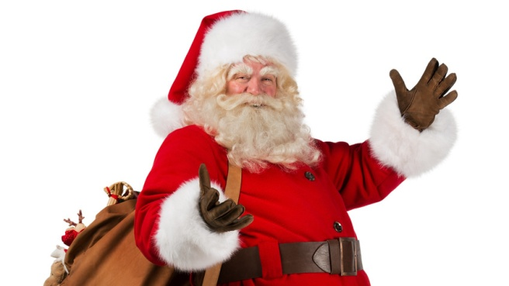

ZÁVER
Splnili ste všetky úlohy projektu. Dozvedeli ste sa o vianočných tradíciách a zvykoch.
Všetci ste splnili jednotlivé ciele a úspešne ukončili svoje projekty. Niekedy to bolo ťažké, ale nikto z Vás sa nevzdal.
Dúfame, že čas, ktorý ste si určili na realizáciu vianočného projektu, bude len vstupnou bránou pre ďalšie hľadania, ktoré sa budú týkať „Čara symbolov vianočných sviatkov”.

Slide 23
PORADCA PRE UČITEĽA
Pred samotným WQ by sa mal učiteľ oboznámiť s jeho obsahom a posúdiť, či je potrebné doplniť vedomosti žiakov takým spôsobom, aby mohli bezproblémovo realizovať WQ;
Čas na realizáciu WQ by mal byť prispôsobený možnostiach žiakov. Učiteľ by mal po oboznámení sa s WQ určiť čas potrebný na jeho realizáciu.

Slide 24
PORADCA PRE UČITEĽA
Učiteľ by mal dôkladne preanalyzovať obsah WQ spolu so žiakmi, aby mal istotu, že pochopili jeho obsah;
Učiteľ by si mal overiť, či sú žiaci výtvarne zruční – ak nie, bude im potrebné v tejto oblasti pomôcť.

Slide 25
PORADNIK DLA NAUCZYCIELA
V prípade žiakov s dodatočnými poruchami by mal učiteľ pri hodnotení výtvarnej práce žiakov, brať do úvahy aj ich pracovné zaangažovanie;
V prípade tried s väčším počtom žiakov možno dodatočne rozdeliť úlohy v skupine (napr. vedci vypracujú dve prezentácie, každá agentúra vypracuje dva plagáty).

Slide 26
PORADNIK DLA NAUCZYCIELA
Rozdelenie do skupín môže byť robené podľa ľubovoľných kritérií, učiteľ by však mal zohľadniť predispozície žiakov a nezabúdať na rovnomerné rozloženie síl v skupinách;

Slide 27
PORADCA PRE UČITEĽA
Aby sme zvýšili zaangažovanie žiakov, možno im v rámci projektu určiť konkrétne úlohy, napríklad:
-v skupine žiakov, okrem vedúceho, ktorý bude koordinovať všetky práce môže vystupovať „expert”, ktorý bude mať na starosti vyhľadávanie informácií do prezentácií, „expert” vyhľadávajúci grafické prvky do prezentácie, „expert”, ktorý bude mať na starosti technickú stránku prezentácie;

Slide 28
PORADCA PRE UČITEĽA
Učiteľ by mal pred realizáciou WQ oboznámiť žiakov so zásadami bezpečného využívania internetu;
Učiteľ by sa mal pred realizáciou WQ oboznámiť sa so zdrojmi a v prípade potreby urobiť ich selekciu, obmedzenie alebo rozšírenie o dodatočné odkazy;

Slide 29
PORADCA PRE UČITEĽA
Učiteľ by mal žiakom pomáhať pri oboznamovaní sa so zdrojovými materiálmi. Mal by objasniť nezrozumiteľné slová alebo ich odkázať na vhodný slovník;
Po ukončení WQ by mali pripravené plagáty visieť v škole a mali by plniť úlohu vzdelávacieho nástroja.

